Slide 1
Telemetria para Vasilhame baseado em IoT
João André de jesus Cruz
ORIENTADOR: Prof. Doutor Pedro Nicolau faria da Fonseca
Coorientador: Prof. Doutor Pedro Bacelar Reis Pedreiras
Departamento de eletrónica, telecomunicações e informática | Universidade de Aveiro

Slide 2
Conteúdos
Motivação
Objectivos
Background/Trabalhos anteriores
Proposta de Arquitetura/Solução
Hardware
Software
Testes e Resultados
Conclusões e Trabalho Futuro
Discussão

Slide 3
Motivação
Notes:
A energia tem um papel muito importante no nosso estilo de vida., havendo estudos que provam haver uma grande correlação entre a produção/consumo e o desenvolvimento cientifico/económico.
As fontes de energia tem diversas aplicações, desde produção de energia elétrica, mobilidade ou consumo domestico (para aquecimento ou cozinhar).
Com a revolução industrial, foi necessário procurar formas alternativas e mais eficientes de produzir energia, inicialmente utilizava-se madeira, depois carvão, petróleo e GPL(Gás Petrolífero Liquefeito) até as mais recentes fontes de energia.
O GPL, continua ainda nos dias de hoje a ser uma das fontes de energia mais utilizadas e ao que parece foi desenvolvido recentemente uma forma de sintetizar gas, o que poderá no futuro colocar o GPL na categoria das energias renováveis.
Uma boa parte do consumo de GPL é feito a nível domestico, e se nas cidades a distribuição é feita na sua maioria de forma canalizada, quando vamos para meios mais pequenos, o gas é habitualmente distribuído através de garrafas/vasilhames de GPL.
Alguns de nós provavelmente já estivemos numa situação em que estávamos a cozinhar ou tomar banho e ficamos sem gas porque não sabíamos a quantidade de gás ainda disponível dentro da garrafa.
Para evitar isto seria interessante ter uma forma de saber a quantidade de gás na garrafa, de forma a evitar o constrangimento de acabar de tomar banho em água fria num dia de inverno por exemplo, e trocar por uma garrafa cheia antecipadamente.

Slide 4
Objectivos
Notes:
Depois de identificado o problema, a intenção deste trabalho passará, principalmente, pelo desenvolvimento de um dispositivo capaz de medir a quantidade de gás dentro de uma garrafa.
Porque?
Em primeiro lugar pela razão já mencionada.
Além disto, seria interessante para os distribuidores saberem a quantidade este valor, por forma a planear de forma mais eficiente as suas rotas de distribuição. Neste caso é onde entra o IoT, será necessário um método de informar este valor aos distribuidores.

Slide 5
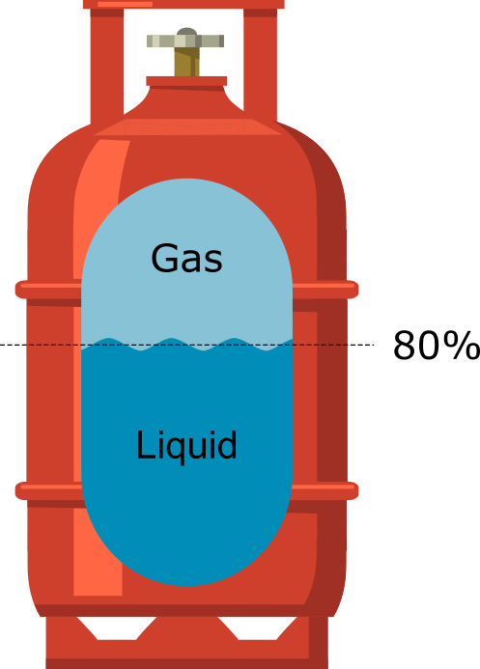
Background/Trabalhos anteriores
LPG constituição Interna
Notes:
À temperatura/pressão ambiente o gás encontrasse no estado gasoso, o seu ponto de ebulição é de -42ºC.
Dentro da garrafa o gás não se encontra nestas condições, o gás é pressurizado para se armazenar dentro da garrafa e passa ao estado liquido. A garrafa a uma determinada pressão só pode ser enchida até 80% da sua capacidade por razões de segurança, para que alterações externas de temperatura permitam a oscilação de pressão dentro da garrafa.
A densidade do gás no seu estado liquido é mais denso que no estado gasoso, por isso quando a válvula da garrafa é aberta e o gás libertado, o gás liquido armazenado passa ao estado gasoso, por sua vez diminui o peso da garrafa à medida que o gás liquido decresce.

Slide 6
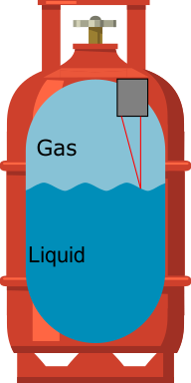
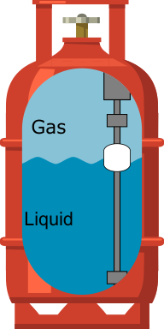
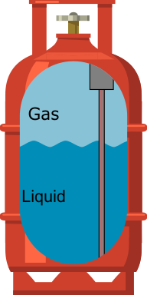
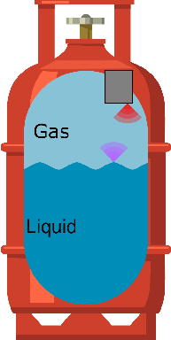
Background/Trabalhos anteriores
Métodos de Medição
Notes:
Sabendo como é constituído internamente a garrafa, é necessário procurar maneiras de medir a variação de liquido dentro da garrafa.
Existem duas categorias de métodos de medição de liquido, são elas de contacto e sem contacto.
Nos métodos de contacto, é necessário o contacto direto entre o liquido e o sensor, sendo usado habitualmente sensores mecânicos, elétricos ou de pressão, sendo uma medição sem necessidade de muito processamento.
Nos métodos sem contacto, geralmente é mais complexo o processamento dos resultados obtidos pelos sensores, nesta categoria existem sensores como por exemplo opticos, ultra-sons, vibrações ou peso.
No sensor a escolher é necessário ter em conta que deverá ser de fácil aplicação e não invasivo para as garrafas já existentes.
De trabalhos anteriores, viu-se fazer a medição da quantidade de liquido a partir da medição do peso, vibrações e pressão.
Pelo trabalho já desenvolvido, e pela praticidade que traria ao dispositivo final, a analise de vibrações foi o método selecionado para fazer a medição da quantidade de liquido.

Slide 7
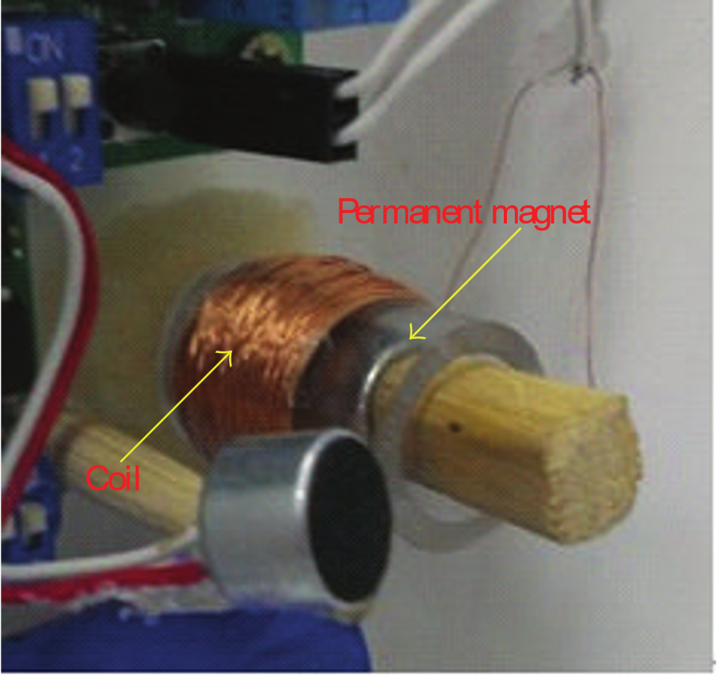
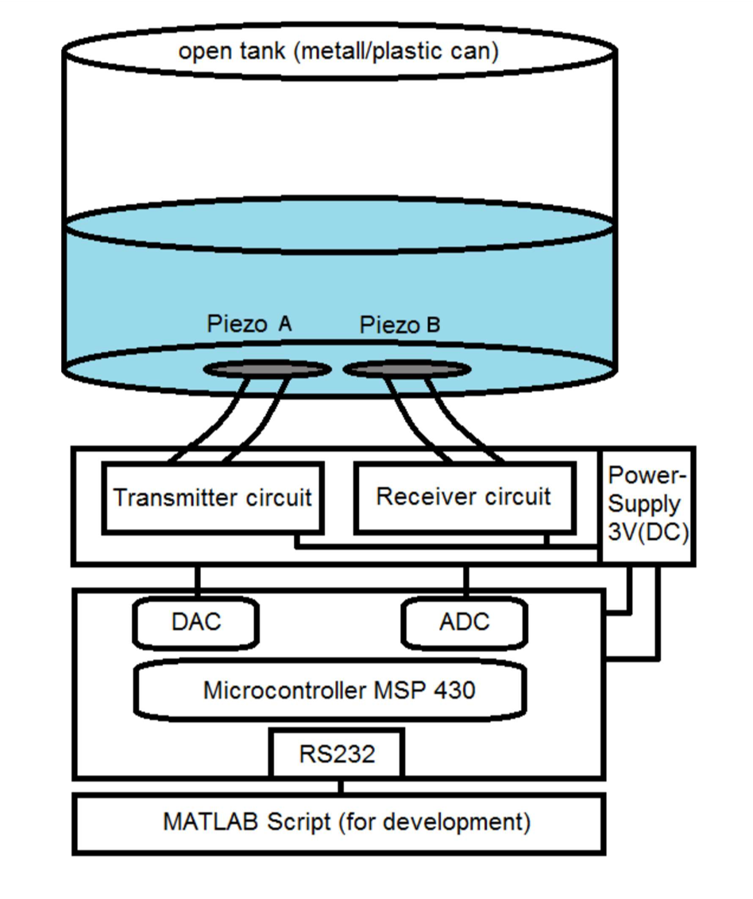
Background/Trabalhos anteriores
Métodos de Estimulação
Notes:
Para estimular a vibração e medir a quantidade de liquido dentro encontraram-se 2 trabalhos para fazer isso.
No primeiro caso, com um percurtor, que cria um impacto, como se de um impulso se tratasse, diretamente na garrafa.
No segundo caso, com recurso a um piezoeletrico que transmite uma onda sinusoidal, outro que capta a resposta do sistema, variando a frequência do sinal emitido e correlacionando com o capturado é possível obter o nível.

Slide 8
Background/Trabalhos anteriores
Notes:
Falar do modelo de viga de Bernoulli Euler????

Slide 9
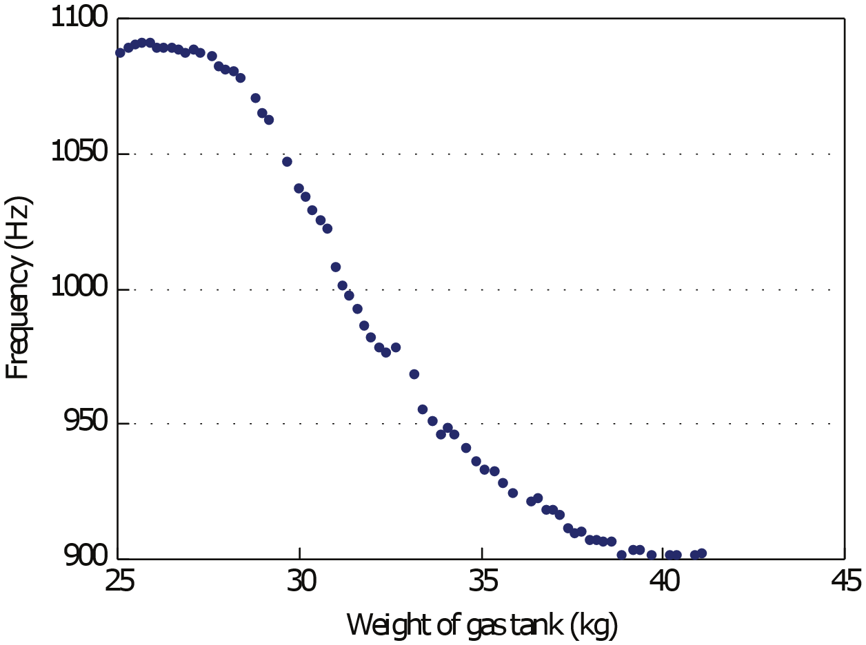
Background/Trabalhos anteriores
Relação Vibração e quantidade de líquido
Frequência da vibração diminui com o aumento da quantidade de líquido
Notes:
De um trabalho analisado observou-se a relação entre a frequência de vibração e o peso da garrafa. O objectivo será obter esta mesma relação para mesma relação com a medição da vibração.

Slide 10
Background/Trabalhos anteriores
Sensores de Medição de Vibração:
Piezoelétrico
Acelerómetro
Notes:
Dos sensores mais comuns utilizados para medir a vibração, temos o piezoelétrico e o acelerómetro. Foram estes dois sensores os utilizados para o desenvolvimento do trabalho, o primeiro por permitir a captação de sinais resultantes das duas formas de estimular a garrafa. O segundo, no caso um MEMS, que possui pequenas dimensões o que o torna bastante prático para a aplicação pretendida.

Slide 11
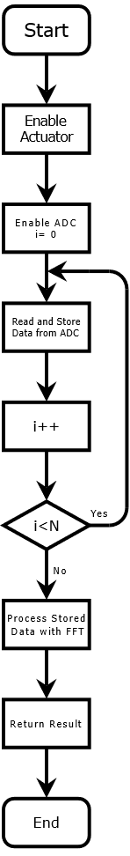
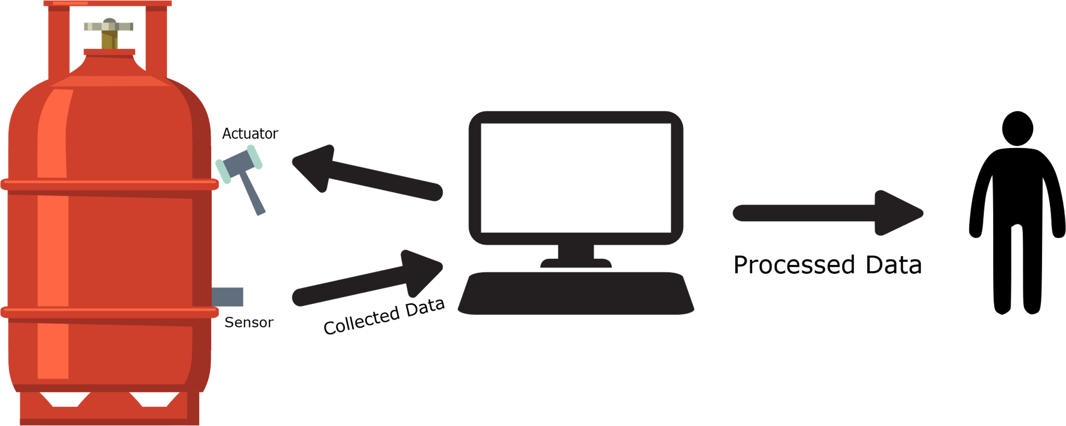
Proposta de Arquitetura/Solução
Elementos do Sistema
Atuador
Sensor
Unidade de Processamento
Arquitetura de processamento
Notes:
Considerando que se pretende desenvolver um sistema para medir a quantidade de liquido através de vibrações, é necessário fazer uma identificação dos elementos do sistema a desenvolver.
Assim, os elementos que serão necessários são o atuador, o sensor, a unidade de processamento e a arquitetura, neste caso o algoritmos, para o processamento do sinal.
Com estes elementos, o que se pretende que o sistema faça é algo semelhante ao que se encontra na imagem da direita.
Tudo o que é ilustrado é temporizado/ordenado pela unidade de processamento, que irá dar acionar o atuador para este estimular a garrafa de gás, logo de seguida começa-se a medir e converter o que é captado pelos sensores, são recolhidas um determinado numero de amostras. Quando acabar a recolha, as amostras são processadas e o resultado do processamento é devolvido ao utilizador.

Slide 12
Hardware
Seleção dos elementos
Design de Circuitos necessários ao sistema
Identificação de métodos de acoplamento
Notes:
Como Sensor, foram selecionados 3, com diferentes propósitos. O microfone de um telemóvel numa fase inicial, e um acelerómetro e um piezoelétrico.
A estimulação da garrafa foi feita numa fase inicial de forma manual, tendo sido mais tarde utilizado um solenoide, com o propósito de tornar automático o processo de estimulação.
Como unidade de processamento, utilizou-se um LaunchPad da TI. O LaunchPad tem características muito interessantes para uma futura aplicação.
Adicionalmente a esta seleção, foram desenhados os circuitos necessários para a interação dos elementos, no caso, circuitos de amplificação para o piezoelétrico e acelerómetro, e um circuito para dar trigger ao solenoide.
Por fim, estudou-se diversos métodos de acoplar os sensores à garrafa, selecionando alguns deles. Para testes utilizou-se uma cinta para segurar o acelerómetro, colou-se um íman na superfície do acelerómetro e desenhou-se uma peça em 3D que suporta o sensor e se acopla à garrafa com 2 imans.
No caso do piezoeletrico, utilizou-se o ultimo método referido para o acelerómetro, mas de dois modos, o primeiro da mesma maneira que o acelerómetro, o segundo a peça possuía um orifício onde é inserido o piezoeletrico.

Slide 13
Software

Slide 14
Obrigado!
Telemetria para Vasilhame baseada em IoT

Slide 15
Discussão
Professor
Presidente do Júri
Professor
Arguente Principal
Professor
Pedro Fonseca
Orientador

